Slide 1


Год единства народов России: воспитательный потенциал образовательной организации в укреплении общероссийского самосознания
Муниципальное казенное образовательное учреждение дополнительного образования – Дом детского творчества
методист
Трунина Татьяна Валентиновна

Slide 2
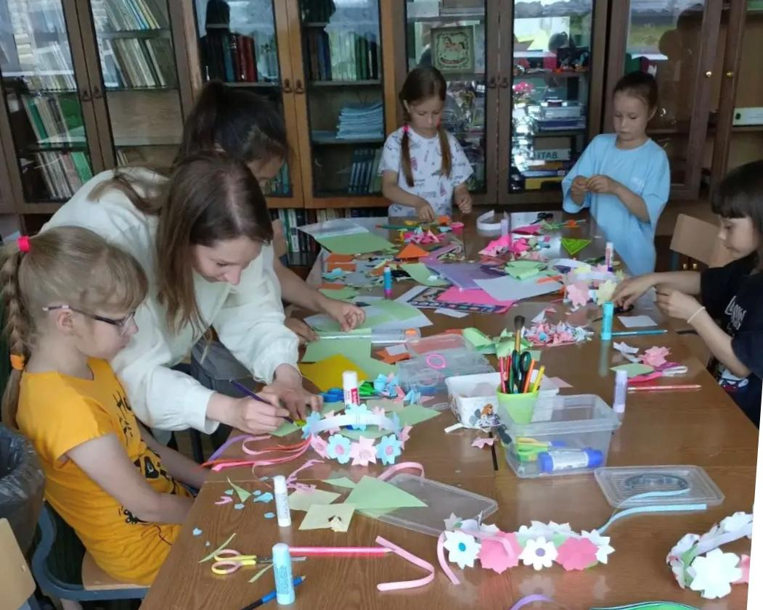
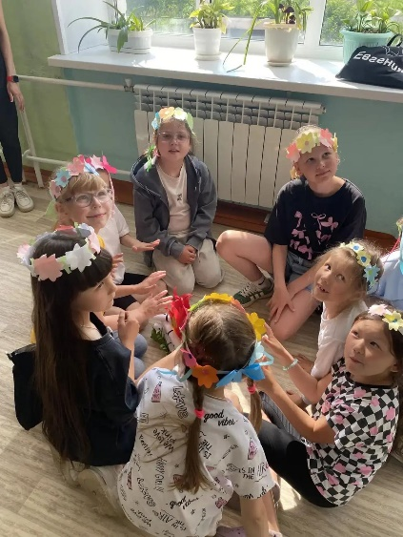
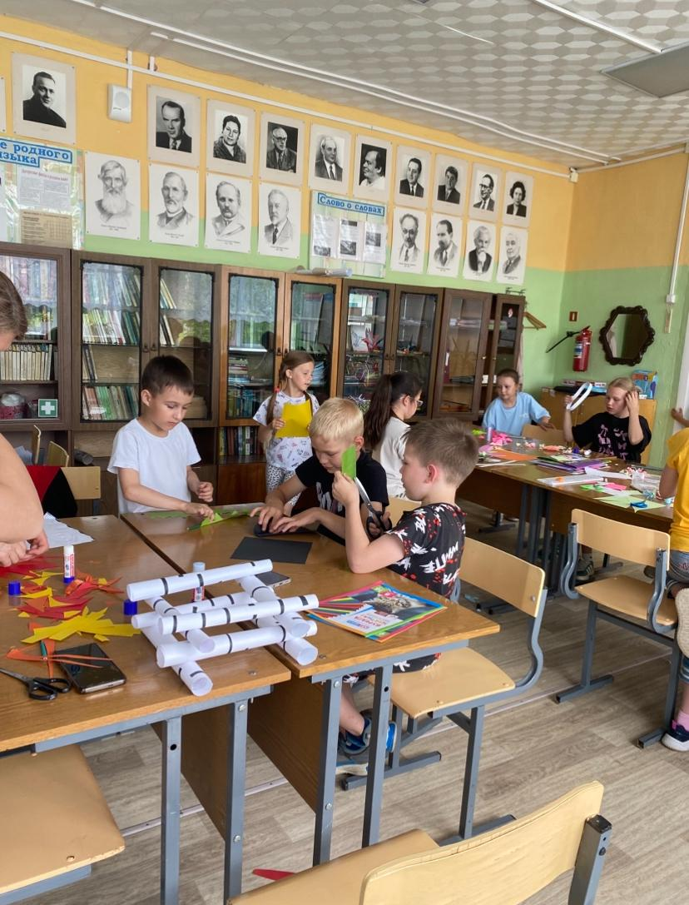
Русские традиции через творчество

Slide 3
Нормативные документы
Федеральный закон от 29.12.2012 г. № 273-ФЗ «Об образовании в Российской Федерации»
Указ Президента Российской Федерации от 25.11.2025 г.
№ 858 «О Стратегии государственной национальной политики Российской Федерации на период до 2036 года»

Slide 4
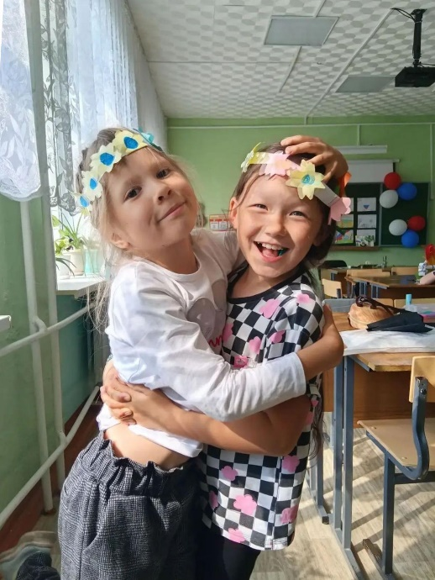
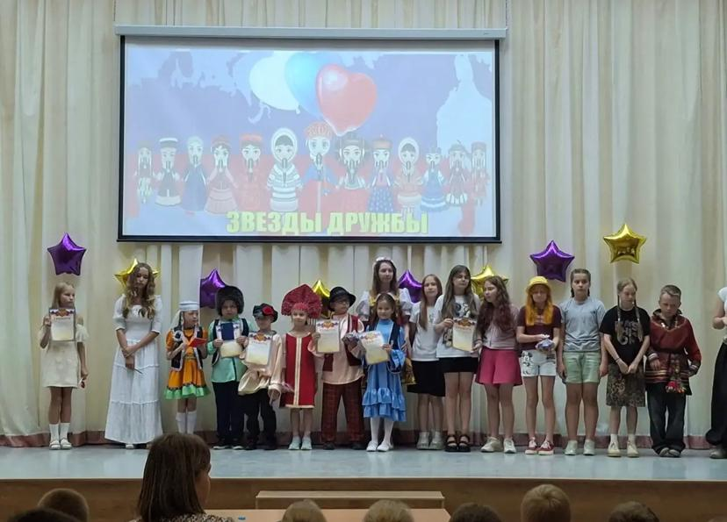
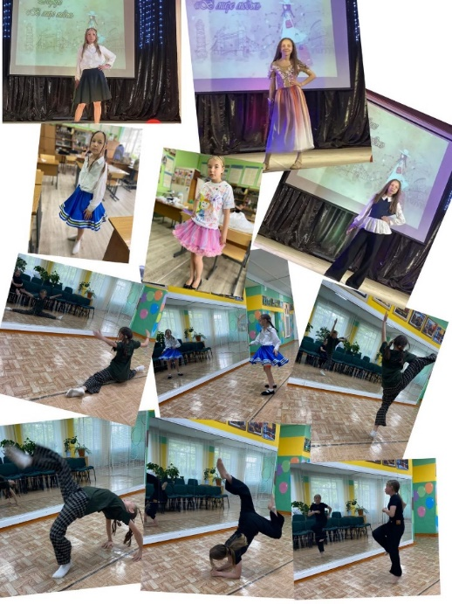
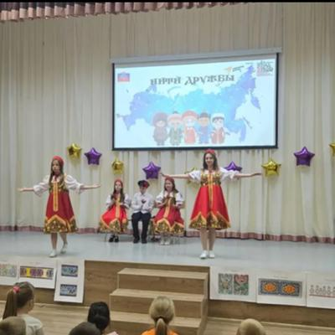
Мы разные, но мы вместе

Slide 5
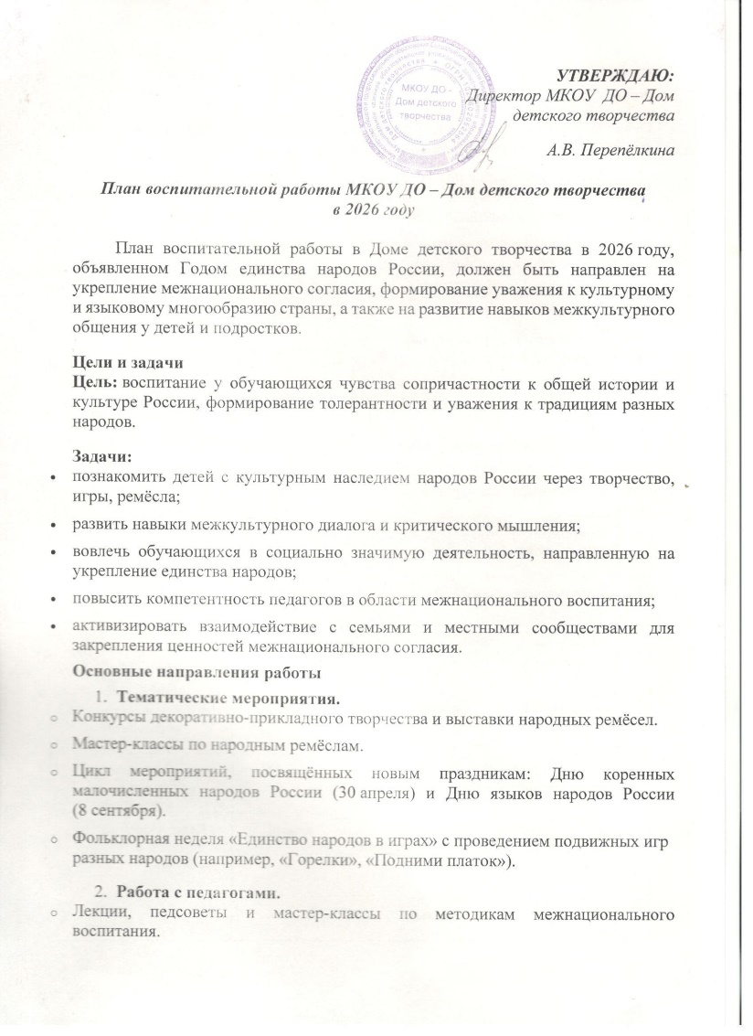
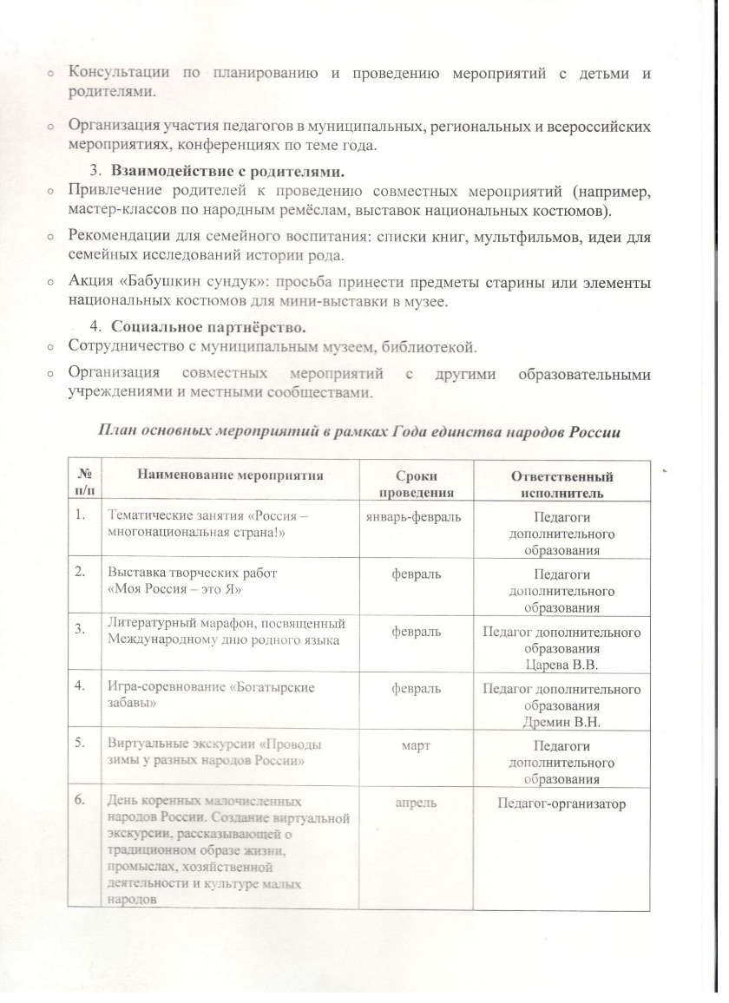
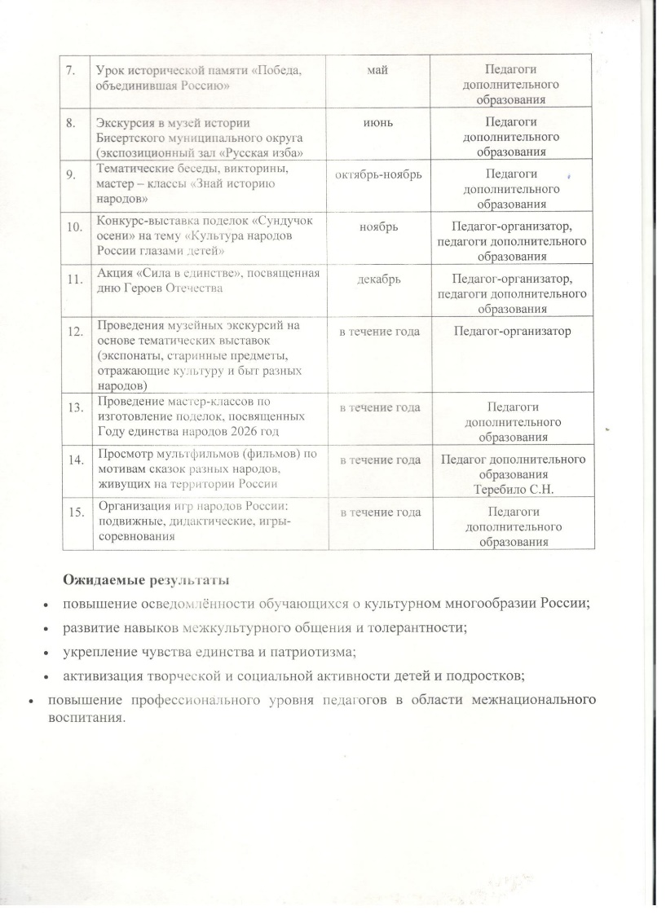
План воспитательной работы в 2026 году

Slide 6
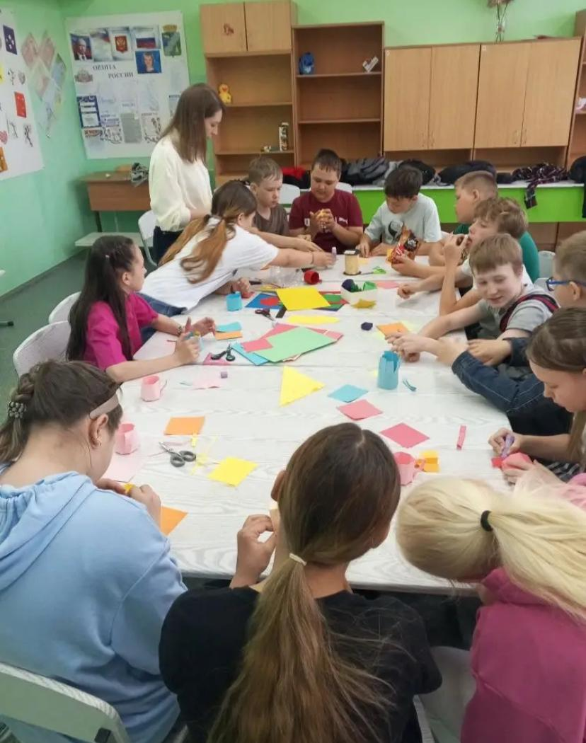
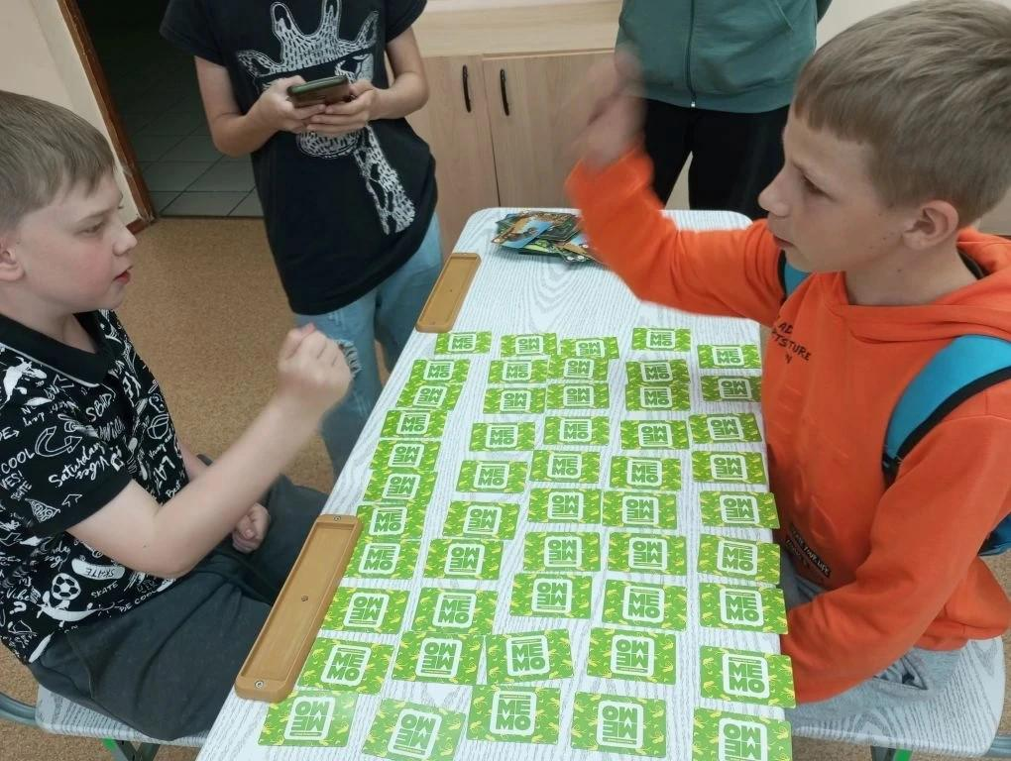
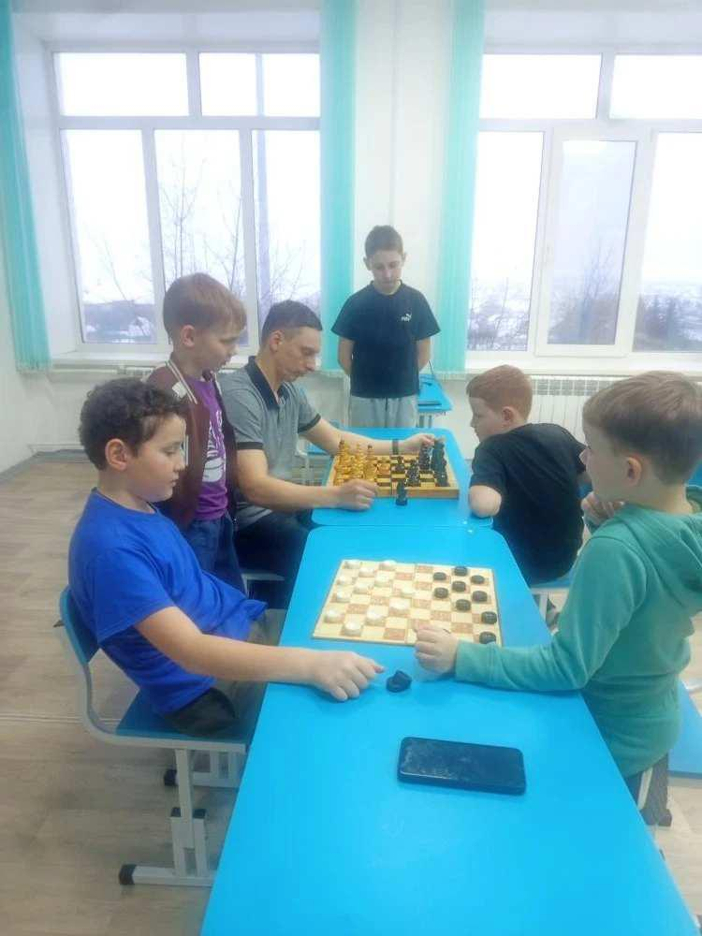
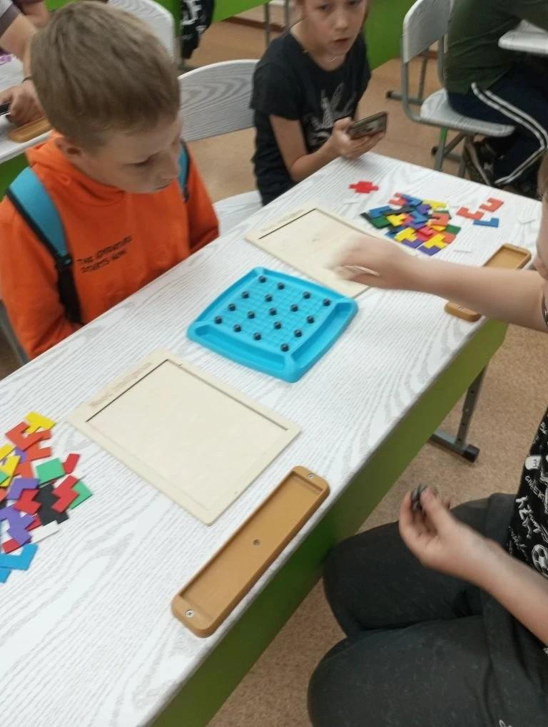
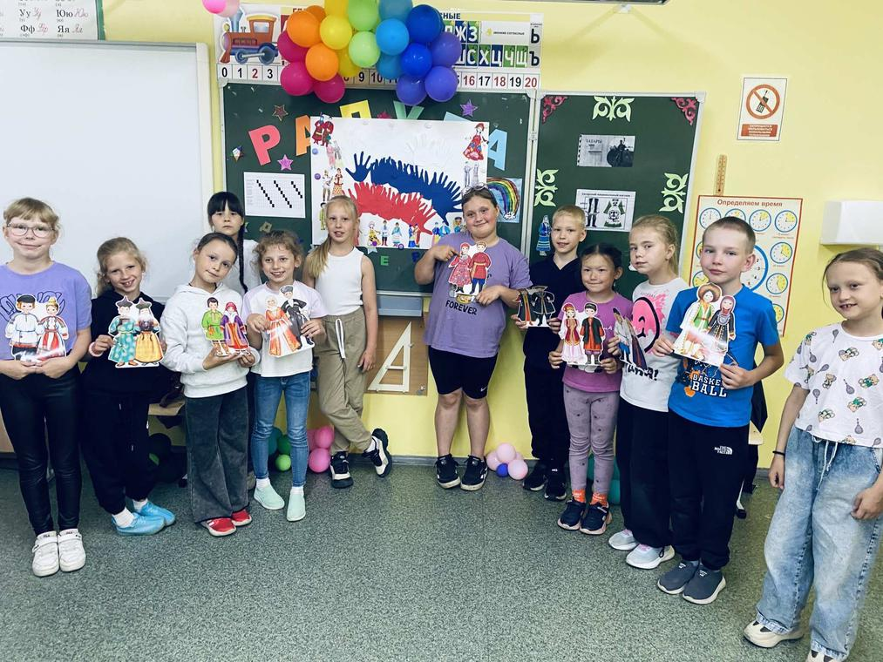
Воспитательная работа – погружение в культуру народов России

Slide 7
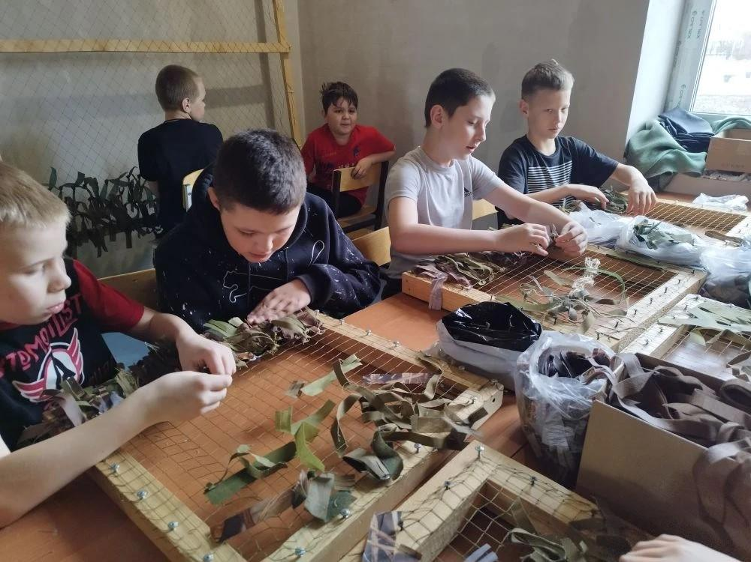
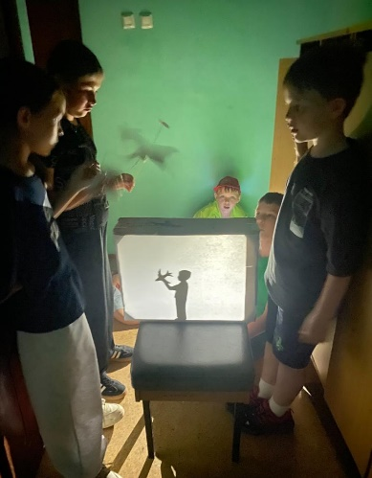
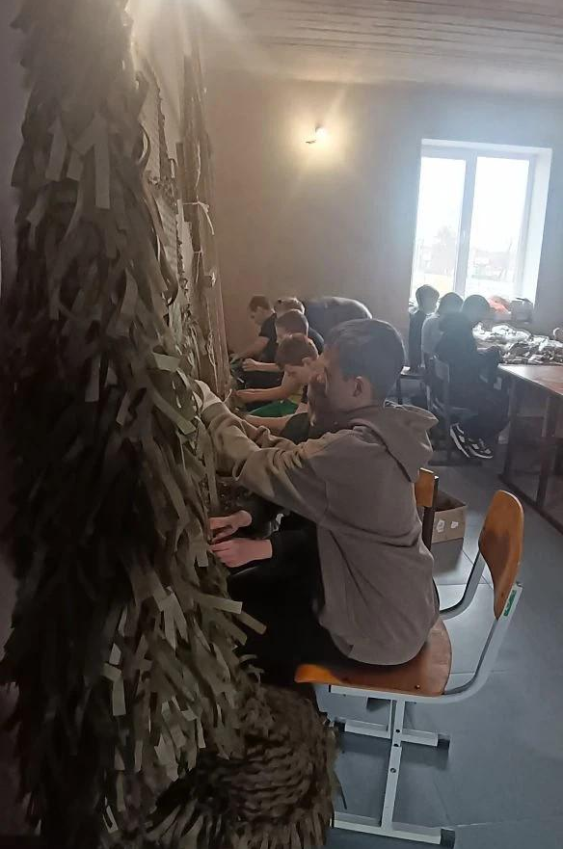
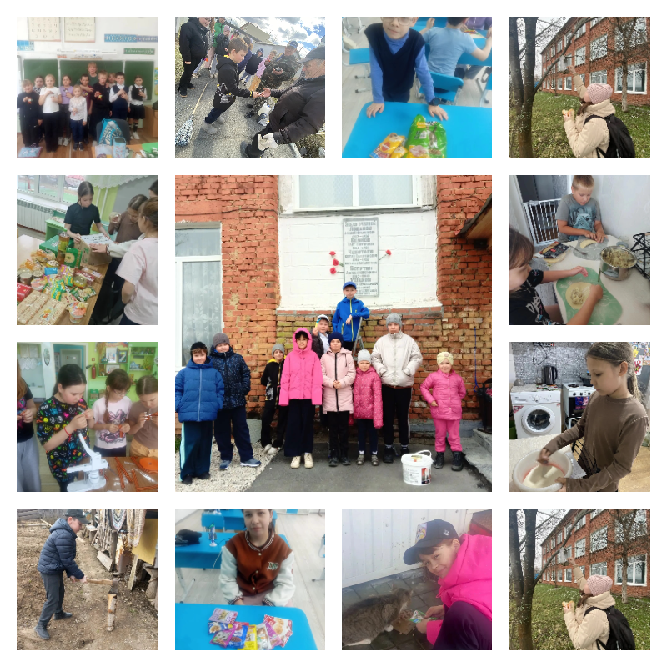

Slide 8
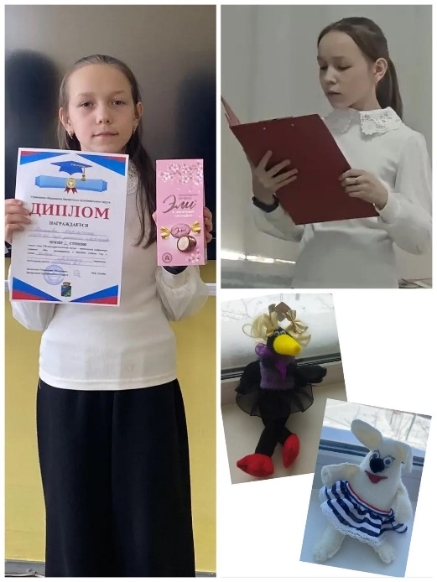
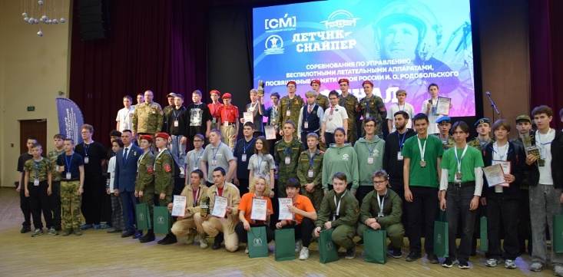
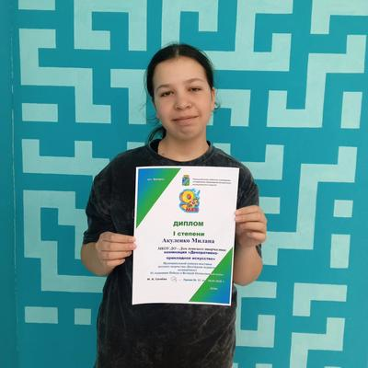
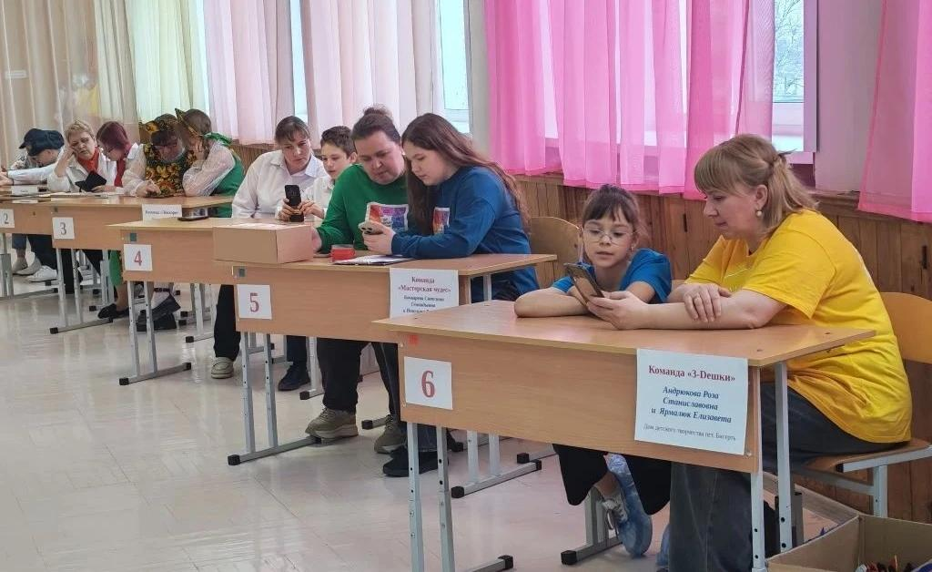

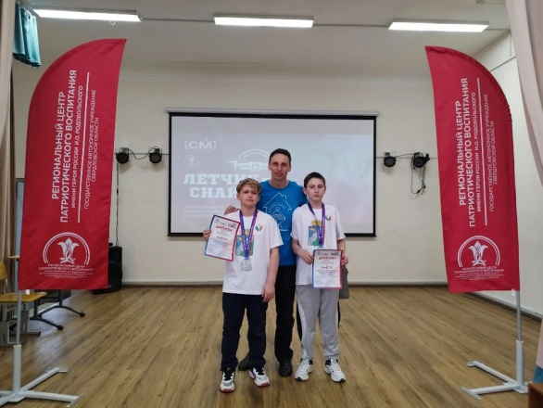
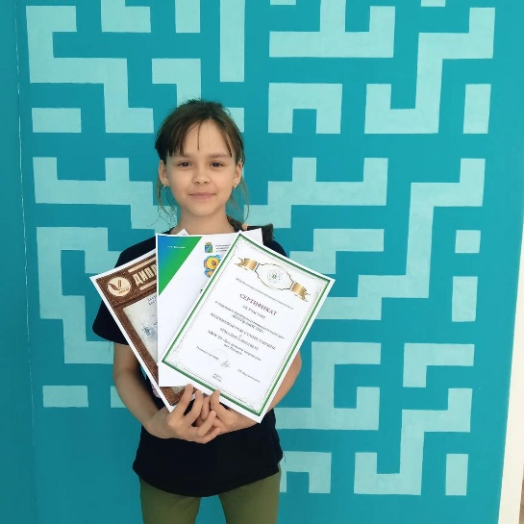
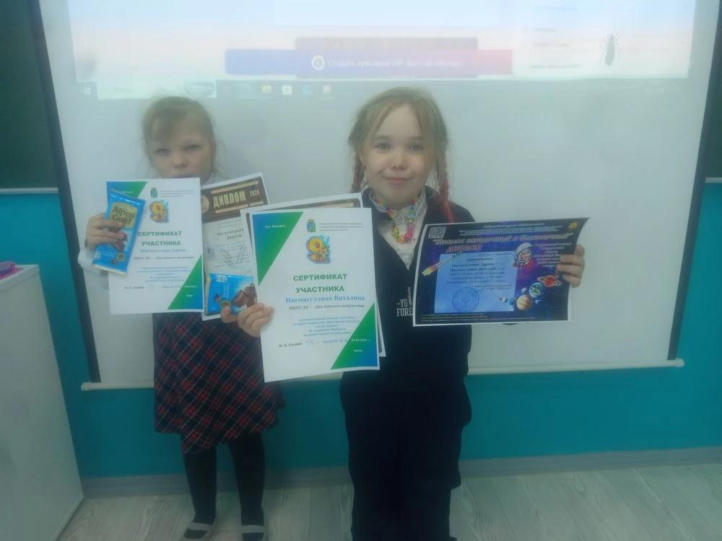
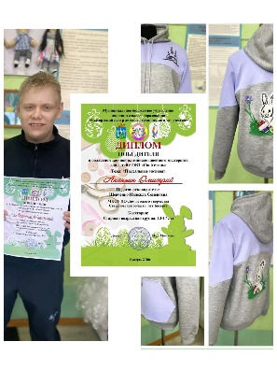
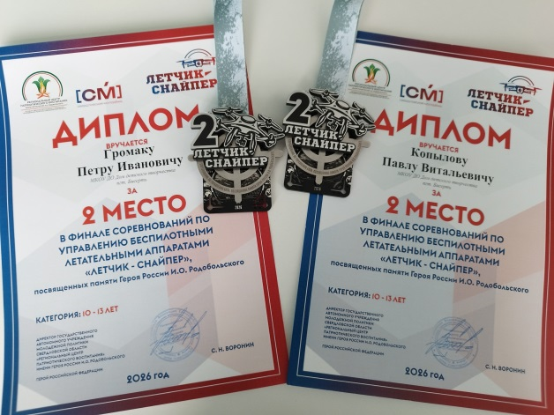
Тематические мероприятия

Slide 9
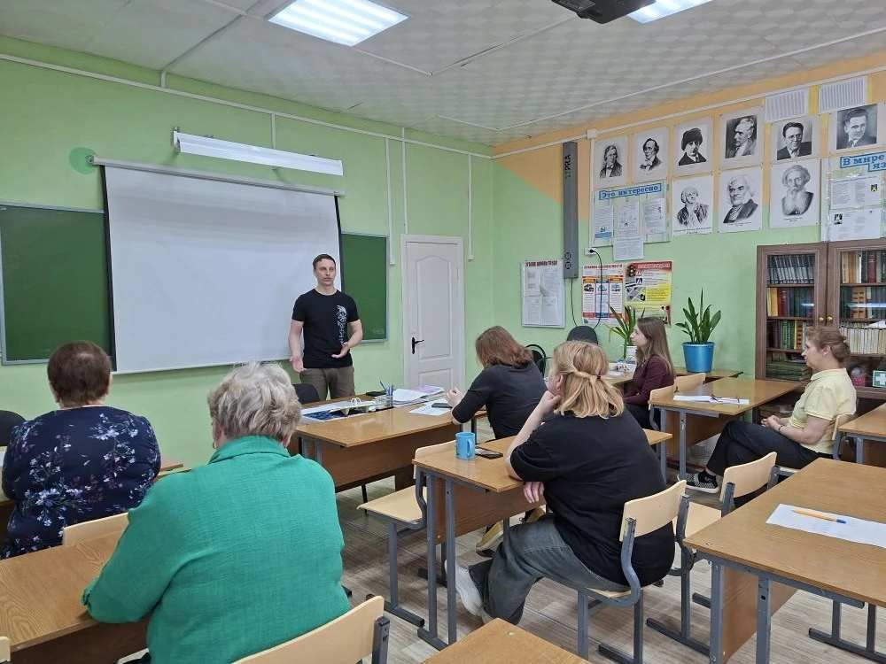
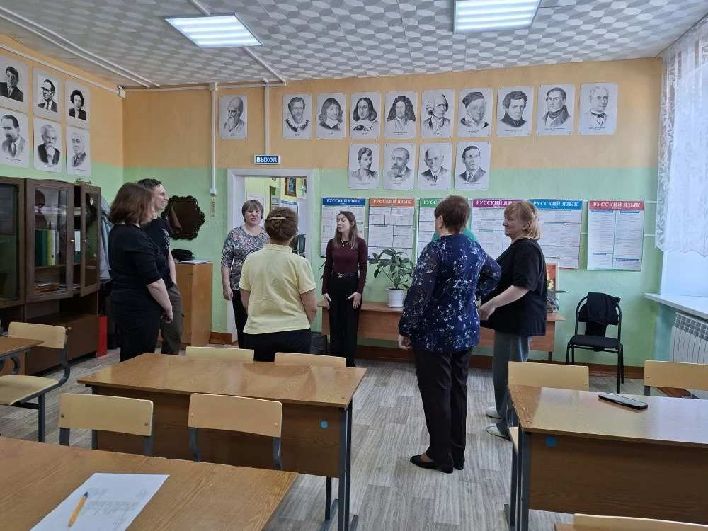
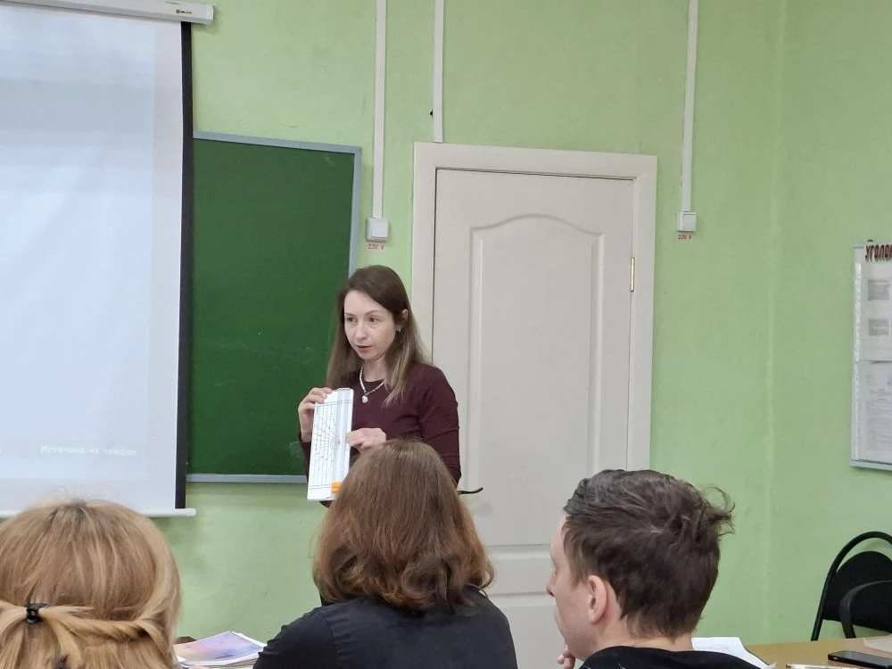
Работа с педагогами
Заседание методического совета: организация воспитательной работы
в Доме детского творчества

Slide 10
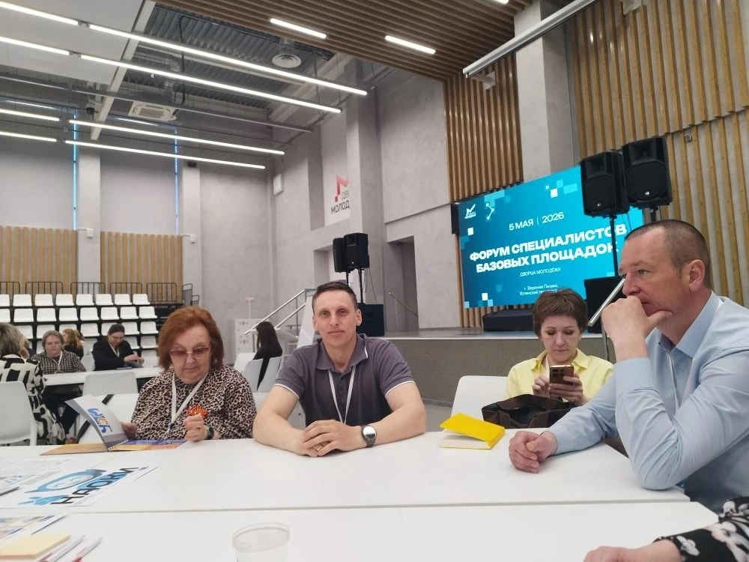
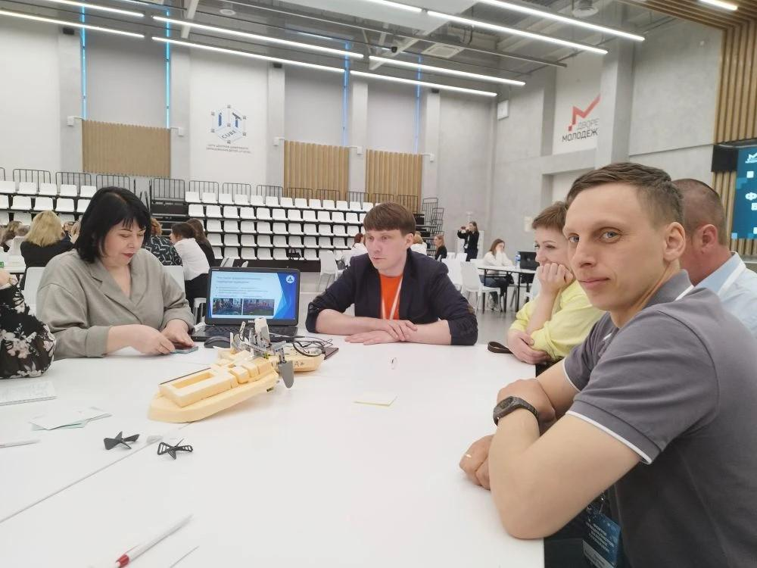
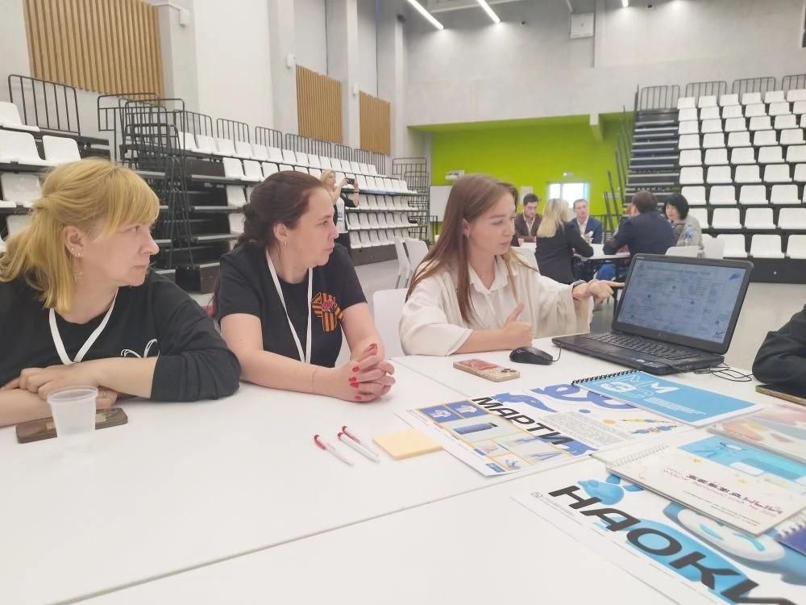
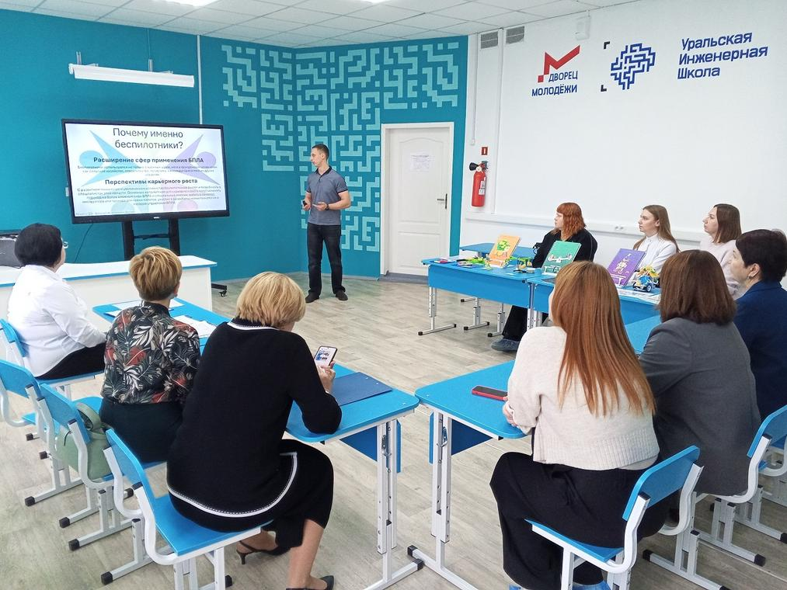
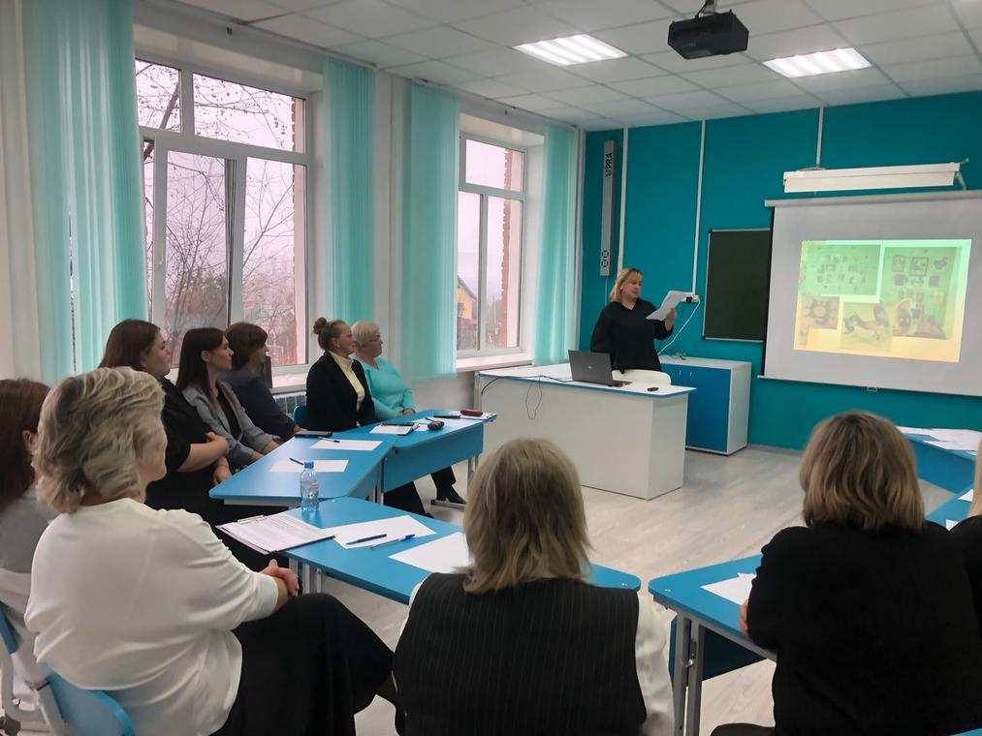
Форум для руководителей и специалистов базовых площадок ГАНОУ СО «Дворец молодёжи»
Фестиваль
педагогических практик

Slide 11
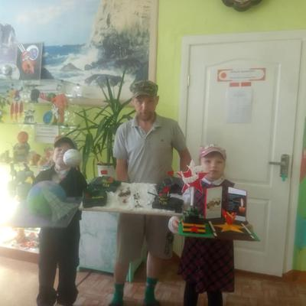
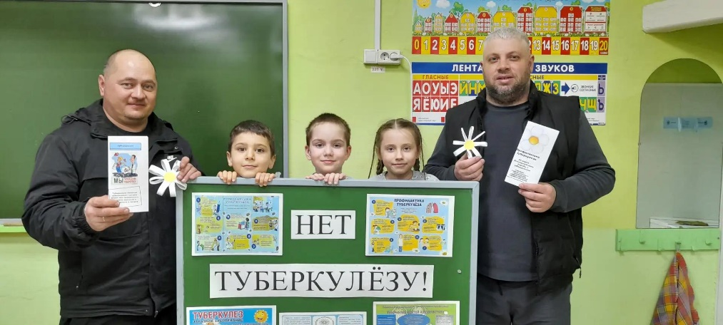
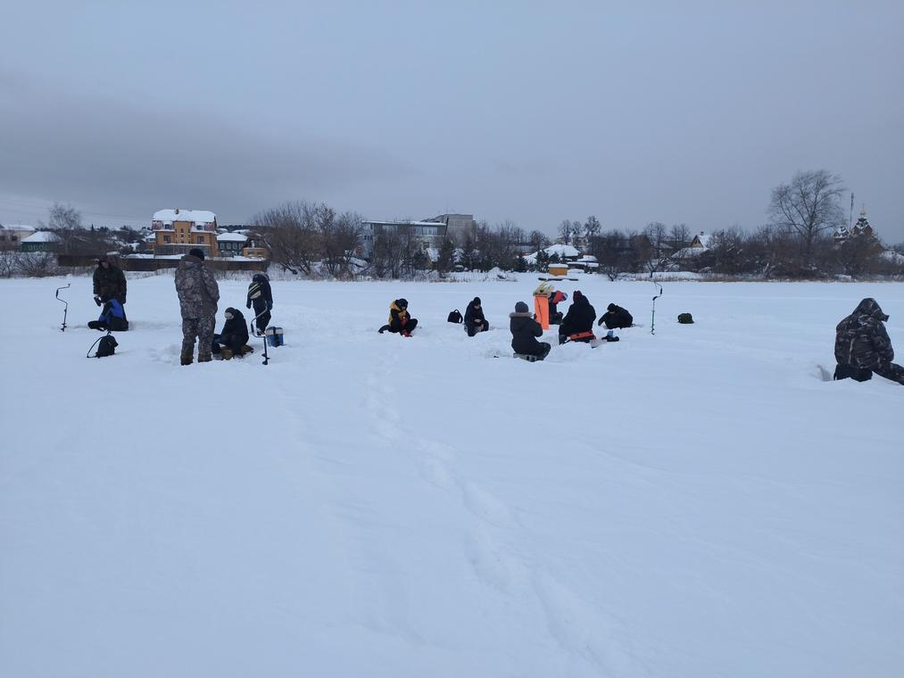
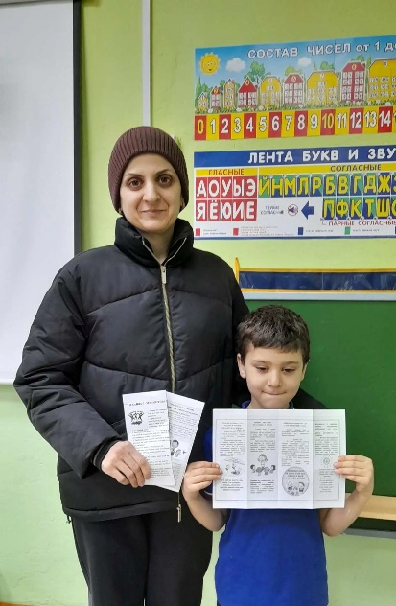
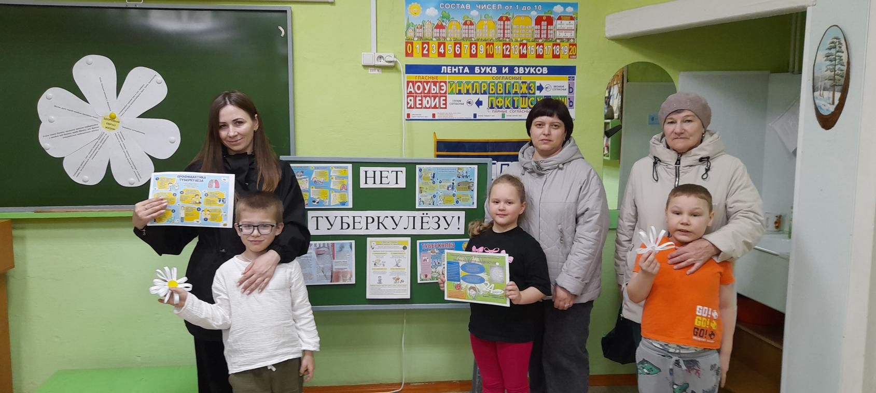
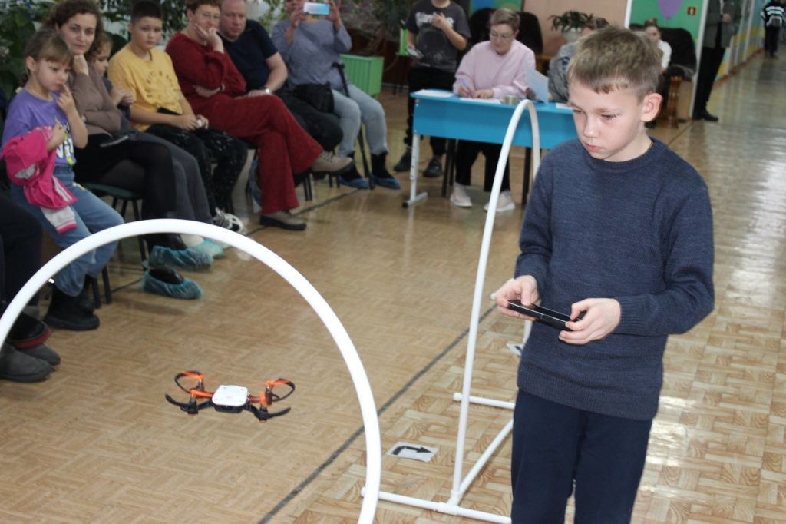
Работа с родителями

Slide 12
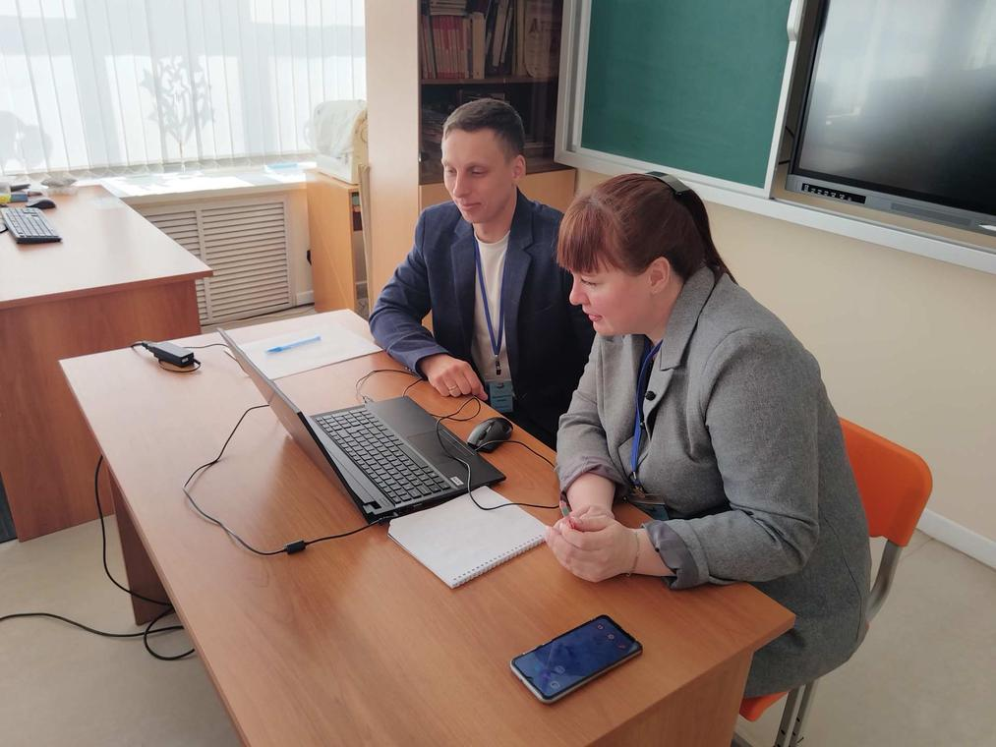
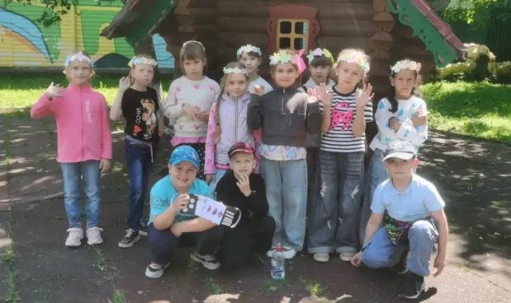
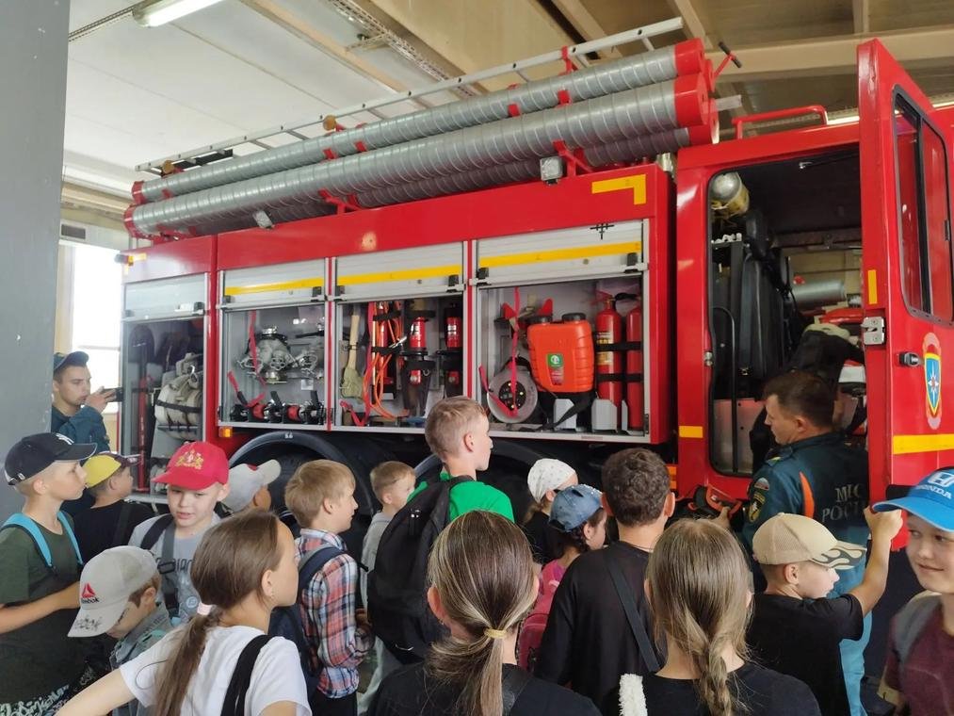
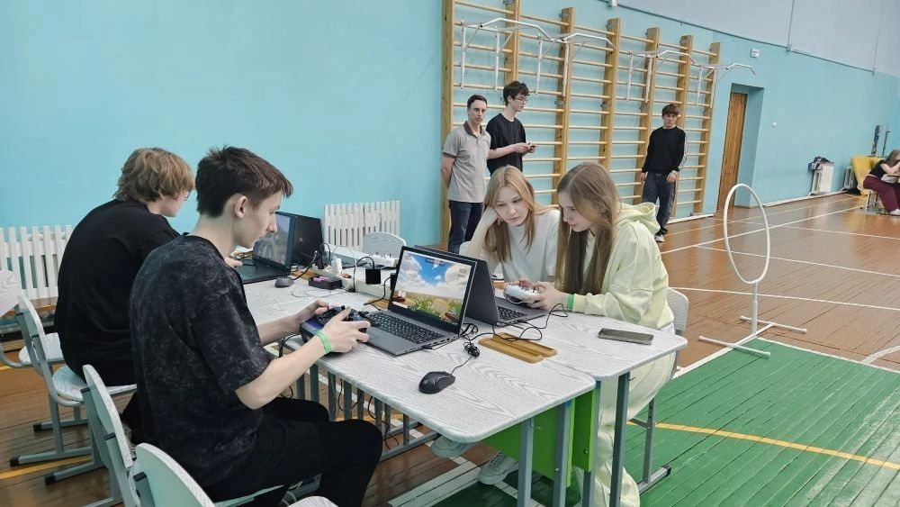
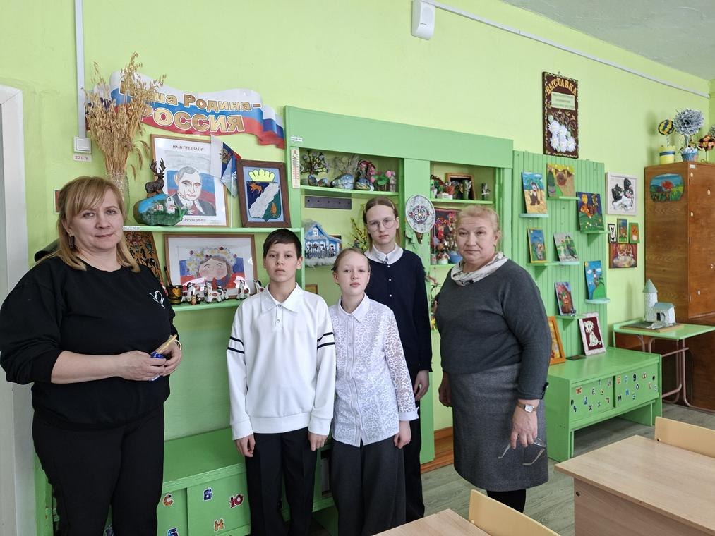
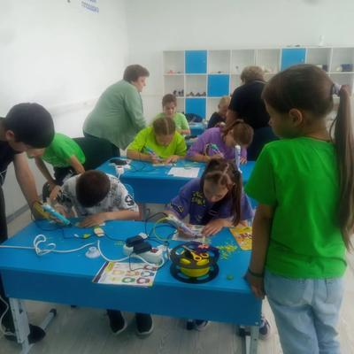
Социальное партнерство

Slide 13
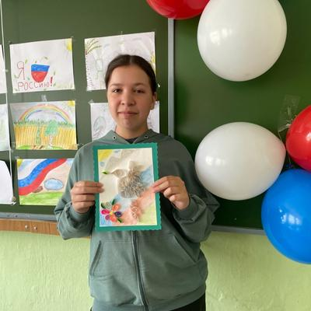
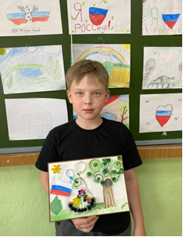




Россия – многонациональная страна!
В объединениях «Бумажный квест» и «Мастер и мастерица» прошли мероприятия, посвященные единству и дружбе народов нашей большой страны!
Под руководством педагогов ребята погрузились в волшебный мир квиллинга – искусства скручивания и формирования бумажных полосок и создали коллективное панно в технике аппликации.
Результат превзошел все ожидания! Яркие, выразительные и по-настоящему «общие» работы стали символом того, как из множества талантов и усилий рождается что-то прекрасное.
Такие занятия помогают не только развивать художественные навыки, но и укрепляют чувство единства – именно то, чему посвящен 2026 год в России!

Slide 14



Взгляд с высоты
Необычное занятие «Взгляд с высоты: единая страна» прошло в объединении «Пилотирование БПЛА». На нем педагог Дремин В.Н. поделился интересными фактами: по всей России работают научно‑производственные центры по созданию и тестированию дронов. А юные участники не только узнали много нового о беспилотниках, но и попробовали себя в роли операторов дронов. Оказывается, пилотирование дронов – это не просто увлекательное хобби, а настоящий символ единства нашей большой страны. Производство и разработка беспилотников сегодня объединяют регионы от Москвы до Сибири!
Ребята были в восторге от возможности прикоснуться к технологиям будущего и понять, как совместные усилия регионов помогают укреплять технологический суверенитет и безопасность страны.

Slide 15


Оригами: как бумага помогает прикоснуться к русским традициям
Знаете ли вы, что с помощью обычного листа бумаги можно не просто сложить забавную фигурку, а рассказать целую историю о нашей культуре? На занятиях педагога дополнительного образования А. П. Васильевой ребята открыли удивительный способ узнать традиции России через искусство оригами – и получилось по-настоящему душевно!
Какие важные части русской культуры удалось воплотить в бумаге:
Гостеприимство
Русские люди всегда рады гостям! Если ты пришел в дом, тебя обязательно позовут пить чай. Это не просто напиток – это долгие разговоры за столом с печеньем, конфетами и пирогами. Эта идея так понравилась детям, что они:
сделали из бумаги свои «конфеты» и «кружки»;
устроили веселую игру: в конфеты положили записки, а «чай» украсили конфетти.
Уважение к старшим
Самое главное в русских традициях – это семья. У нас принято с почтением относиться к старшему поколению, слушать их советы и радовать вниманием. Ребята старались сделать поделки особенно аккуратно, чтобы потом подарить их своим родным – и увидеть счастливые улыбки близких.
Теперь ребята знают, что у любой традиции есть свой символ – и его можно создать своими руками! Оригами стало не просто занятием, а маленьким путешествием в мир наших ценностей: тепла, семьи и искреннего гостеприимства

Slide 16






День родного языка
Литературный марафон, посвященный Дню родного языка, прошел в объединении «Юный грамотей (педагог Царева В.В.) На занятии старшеклассники познакомились с праздником – Международным днем родного языка, с культурой и традициями своего народа, узнали о роли русского языка в жизни нашего общества, прочитали статью Ольги Фокиной «Спаси наш родной язык!»
Богатырские забавы
Педагог дополнительного образования Дремин Виталий Николаевич организовал активные занятия с обучающимися объединения «Пилотирование БПЛА» во время перемен. Эти занятия помогают детям поддерживать физическую форму, улучшают настроение и способствуют развитию дисциплины и организованности.
Такие мероприятия могут стать отличной альтернативой пассивному отдыху перед экраном телефона и привить любовь к спорту и здоровому образу жизни. Кроме того, они укрепляют командный дух среди обучающихся и помогают развивать лидерские качества. В ходе занятий дети учатся взаимодействовать друг с другом, поддерживают товарищей и получают удовольствие от совместных достижений.
Педагоги, проявляющие инициативу и заботящиеся о здоровье и развитии детей, заслуживают уважения и поддержки. Важно поощрять подобные начинания и создавать условия для их реализации в образовательных учреждениях

Slide 17






Урок исторической памяти
К празднованию Дня Победы в МКОУ ДО - Дом детского творчества в объединениях «Объемное моделирование. 3D‑ручка» и «Стильные штучки» (руководитель — педагог Р. С. Андрюкова) был проведен комплекс мероприятий патриотической направленности. Ключевыми целями стали: воспитание подрастающего поколения в духе патриотизма, сохранение памяти о подвиге советского народа и создание праздничной атмосферы.
Реализованные мероприятия способствуют не только расширению исторических знаний у детей, но и формированию у них чувства сопричастности к судьбе Отечества, уважения к героическому прошлому страны и гордости за свою Родину

Slide 18






Мастер-классы и игры
В рамках сотрудничества с МКОУ «Бисертская средняя школа № 1» были организованы творческие занятия по 3D‑моделированию для участников летнего оздоровительного лагеря «Нити дружбы». На которых ребята познакомились с техникой «папертоль», а также с 3D‑ручкой
Педагог дополнительного образования А.П. Васильева, используя технику оригами провела игру к празднику Ивана Купалы.
Ребята вместе с педагогом смастерили огромный бумажный костер. В русской культуре костер – это сердце праздника: символ очищения и единения.
Ребята с радостью прыгали через безопасный «костер» (по поверьям, это приносит удачу и смывает печали) и водили дружный хоровод!
На площадке МКОУ «Бисертская средняя школа № 2» прошёл региональный финал «Хакатон в 3D: Хранители уральских сказок».
Одним из ярких событий мероприятия стал мастер‑класс по созданию брелока‑подвески «Хозяйка медной горы» с помощью 3D‑ручки от педагога дополнительного образования Андрюковой Розы Станиславовны

Slide 19







Slide 20
Благодарю за внимание!

